Slide 1
Forward Rendering vs Deferred Rendering について考えてみる
宮脇 透

Slide 2
はじめに
このスライドでは以下のように名称を省略する事があります。
「Forward Rendering」 → 「Forward」
「Deferred Rendering」 → 「Deferred」
「Tile-based Forward Rendering」 → 「TBFR」
「Tile-based Deferred Rendering」 → 「TBDR」
今回はハイエンド(PS4/Xbox One/Steam)向けタイトルに寄せた内容となります。

Slide 3
アジェンダ
レンダリング方式(Forward、Deferred)について
採用例
まとめ

Slide 4
1. レンダリング方式(Forward、Deferred)について

Slide 5
Forward Rendering（フォワードレンダリング）って？
モデル描画時にライティングを行う手法
直感的なレンダリング手法
PS3初期くらいまでは主流
モデル描画
ライティング
ライティング結果を描画

Slide 6
Deferred Rendering（ディファードレンダリング）って？
GBuffer(Gバッファ)と呼ばれるバッファにモデル情報を一旦出力し、
ポストプロセスで遅延してライティングを行う手法
少し描画パスが複雑になるが、様々な利点がある手法
PS3中期以降は主流
モデル描画
GBuffer
GBuffer
ライティング
ライティング結果を描画
Notes:
上をジオメトリパス、下をライティングパスと言ったりする

Slide 7
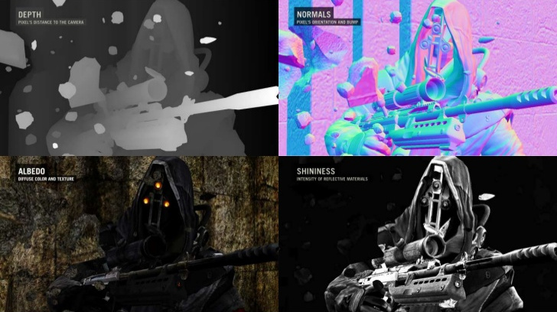
KILLZONE 2 - GBuffer
『The Rendering Technology Of Killzone 2』
『Deferred Rendering In Killzone 2』

Slide 8
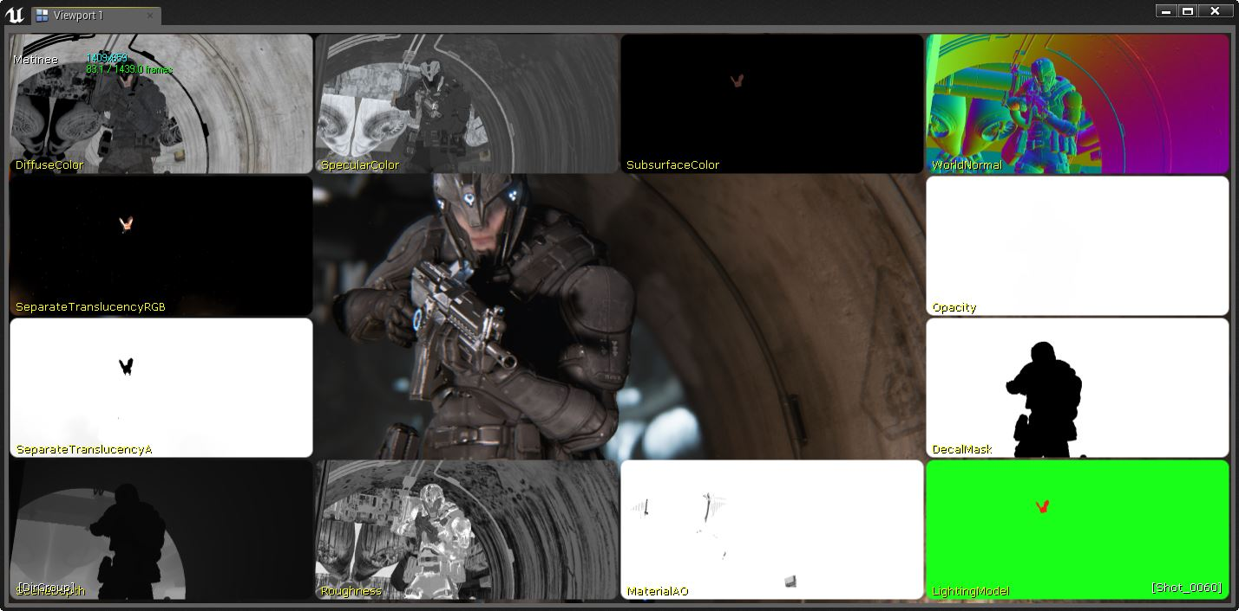
Unreal Engine 4 - GBuffer

Slide 9
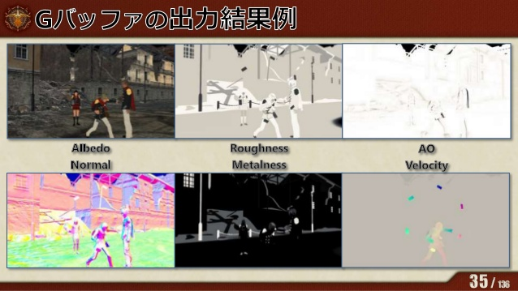
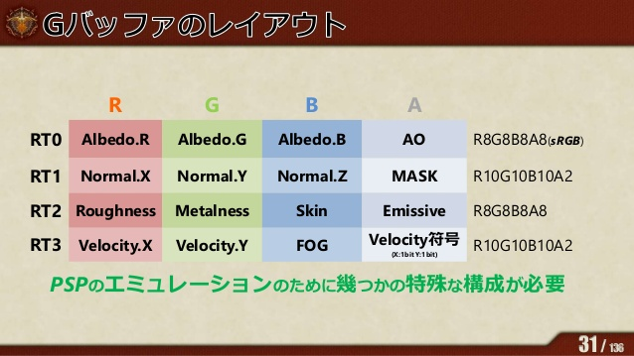
FINAL FANTASY 零式HD - GBuffer
『FINAL FANTASY 零式HDにみる 新しいHDリマスター』
・個人的にここの資料は超オススメ！

Slide 10
Forward Renderingのメリット/デメリット
メリット
- MSAAが使用できる
- 半透明に対応できる
- シェーダー自由度が高い
デメリット
- たくさん光源(ポイントライト、スポットライト)が置けない
- 処理負荷がシーンの複雑度に依存する
- ScreenSpace系の技術が使いづらい
- Z pre-passが必要になりやすい

Slide 11
Deferred Renderingのメリット/デメリット
メリット
- それなりに光源(ポイントライト、スポットライト)が置ける
- 処理負荷がシーンの複雑度に依存しにくい
- ScreenSpace系の技術を使いやすい
デメリット
- MSAAの使用が難しい
- 半透明に弱い
- シェーダー自由度が低い

Slide 12
ただ、PS3/Xbox 360世代の話です 今世代では少し変わってきます

Slide 13
ライト数制限問題への対処(ライトカリング)について

Slide 14
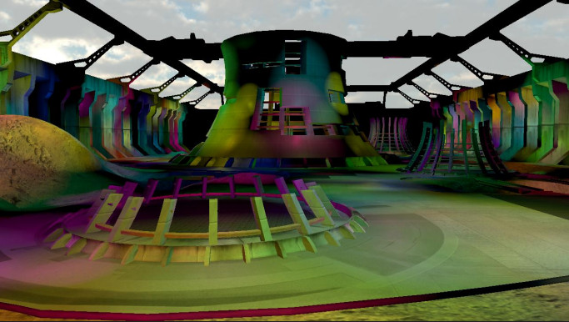
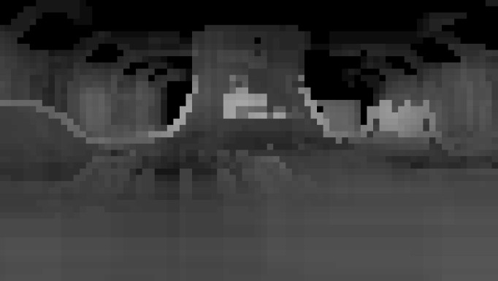
Tile-based Deferred Rendering
画面をいくつかのタイルに分割し、それぞれのタイルに対してライトリストを生成し、
それを利用してライティングする事でライト計算を減らす事が出来る
ただし、ライト数が少ないと通常のDeferredの方が優勢なため、
ライト数が多いシーンでないと逆効果となる

Slide 15
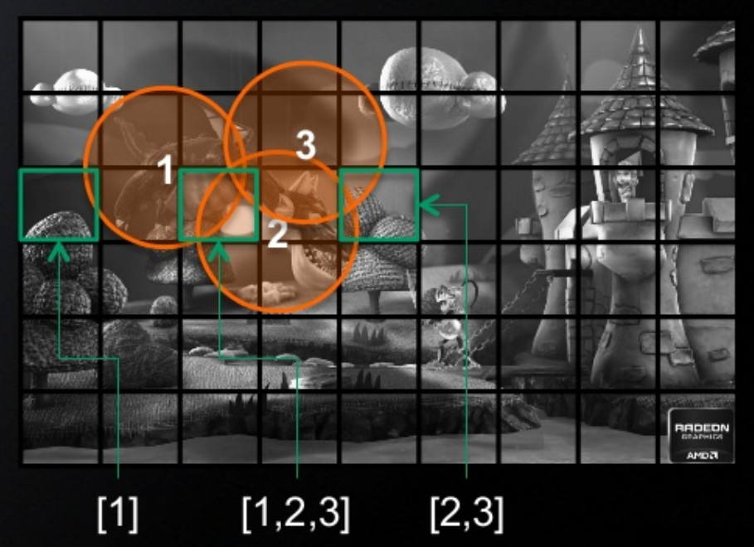
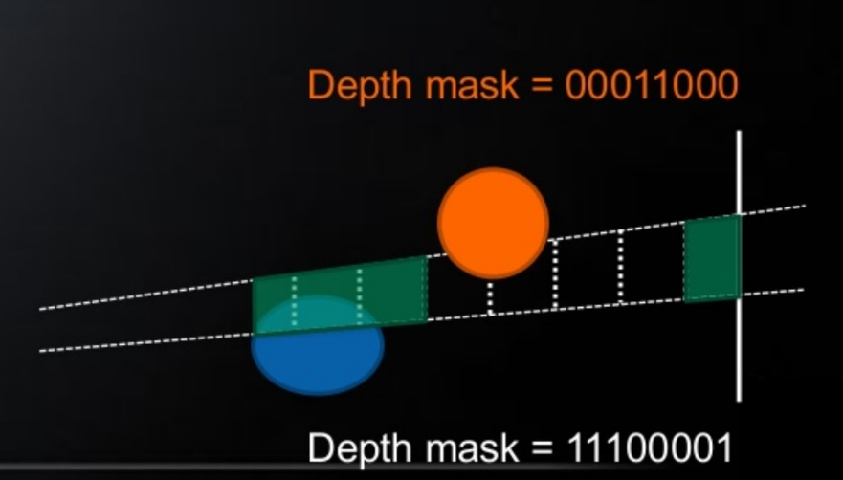
Forward+ Rendering(Tile-based Forward Rendering)
Z pre-passを行う事が前提
処理の流れはTBDRと似ており、タイルごとにライトリストを生成してライト計算する
この手法によってForwardのライト制限はかなり軽減できる
タイルごとに深度差が大きい時はパフォーマンスが悪くなる
- 対処法として奥行き方向を考慮した2.5Dカリング(Forward++?)というものが存在する

Slide 16
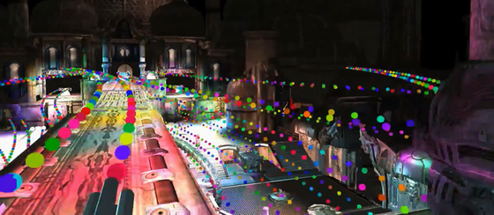
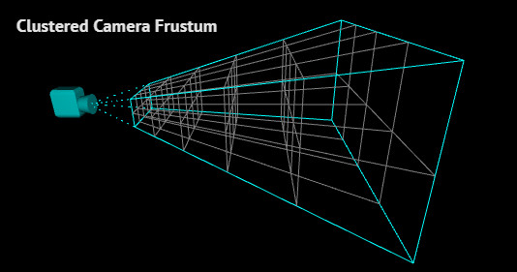
Clustered Deferred/Forward Shading
Tile-basedな技術ではタイルという単位だったが、
奥行き方向も考慮に入れたクラスタという単位でライトカリングを行う
Tile-basedな技術の弱点であった、深度差の大きいシーンに対応できる
Forward、Deferred両方ともに適用が可能
資料によれば、リアルタイムで最大100万光源だとか
- 実際はそんな置けないかと・・・
Notes:
・ForwardでもZプリパスはいらない（ただし、処理負荷を考えるとやった方がいいらしい）

Slide 17
Forward Renderingのメリット/デメリット（修正）
メリット
- MSAAが使用できる
- 半透明に対応できる
- シェーダー自由度が高い
デメリット
- たくさん光源(ポイントライト、スポットライト)が置けない ← 修正
- 処理負荷がシーンの複雑度に依存する
- ScreenSpace系の技術が使いづらい
- Z pre-passが必要になりやすい

Slide 18
Deferred Renderingのメリット/デメリット（修正）
メリット
- それなりに光源(ポイントライト、スポットライト)が置ける ← 修正
- 処理負荷がシーンの複雑度に依存しにくい
- ScreenSpace系の技術を使いやすい
デメリット
- MSAAの使用が難しい
- 半透明に弱い
- シェーダー自由度が低い

Slide 19
２．採用例

Slide 20
実際にリリースされたタイトルで見ていきましょう

Slide 21
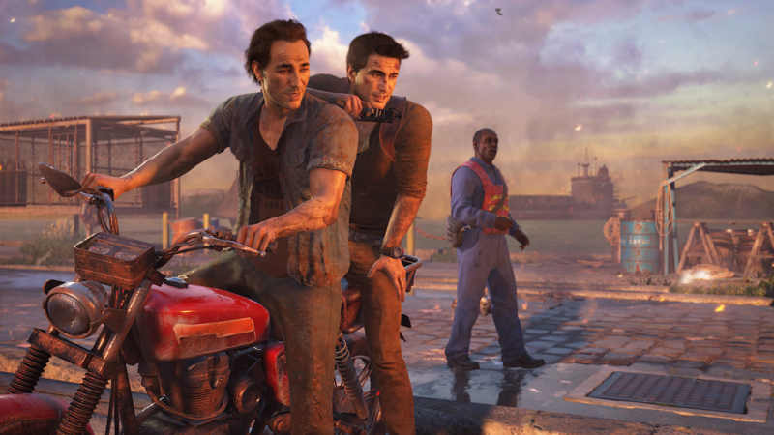
『アンチャーテッド 海賊王と最後の秘宝』は？
対応機種：PS4
A.Deferred

Slide 22
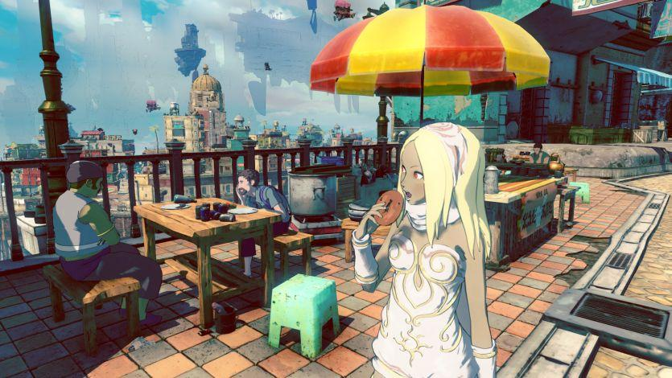
『GRAVITY DAZE2』は？
対応機種：PS4
A.Deferred

Slide 23
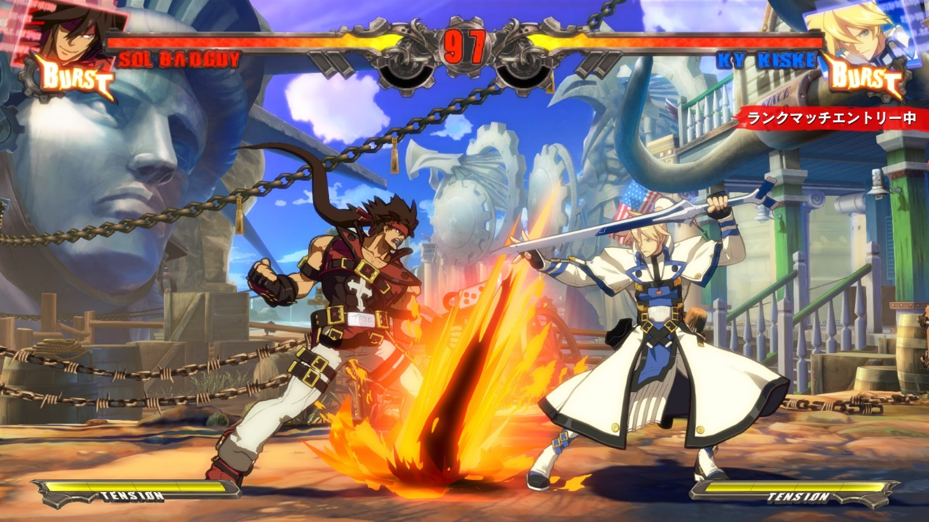
『GUILTY GEAR Xrd –SIGN-』は？
対応機種：AC/PS3/PS4/Steam
UE4採用
A.Forward

Slide 24
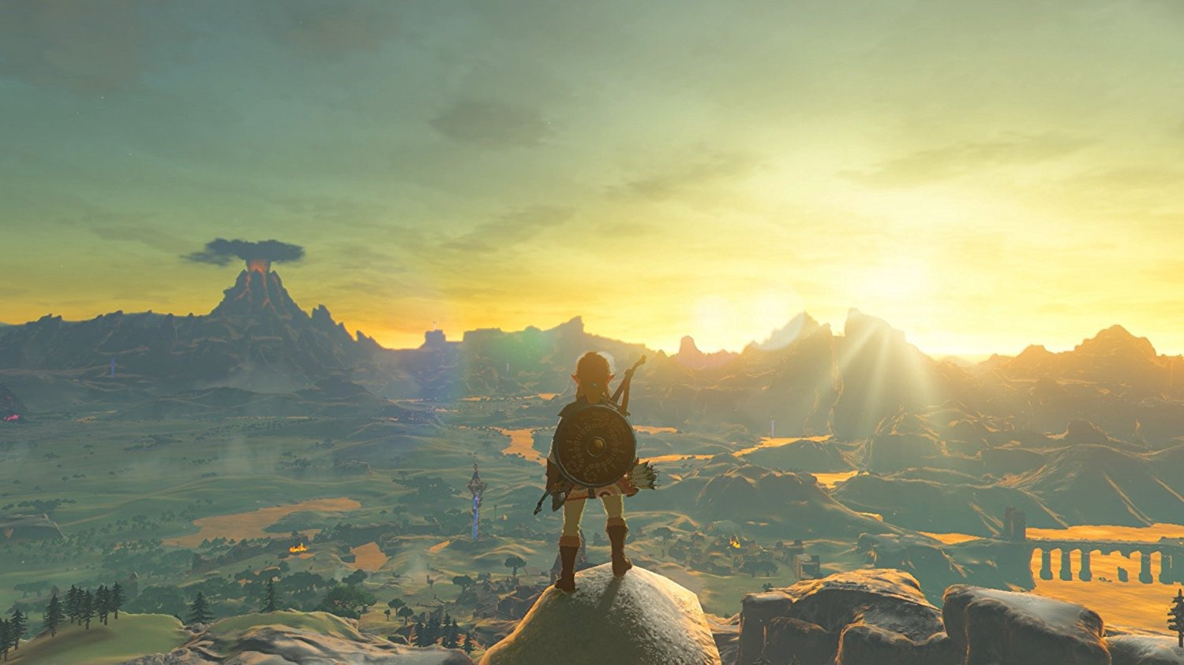
『ゼルダの伝説 ブレス オブ ザ ワイルド』は？
対応機種：WiiU/Nintendo Switch
A.Deferred

Slide 25
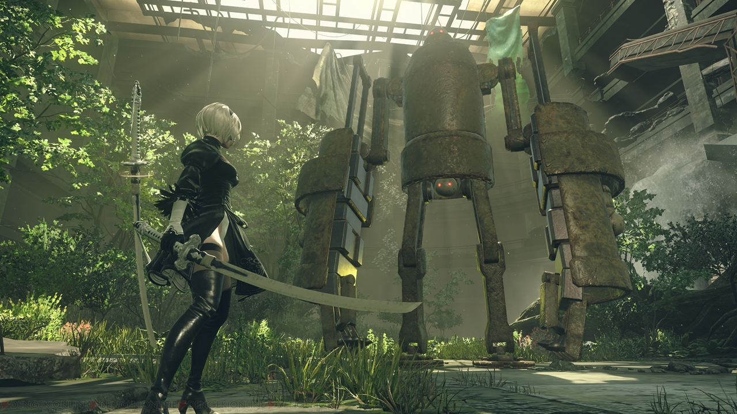
『NieR : Automata』は？
対応機種：PS4/Steam
A.Forward(Forward+)
Notes:
ニーアのForward+の選択理由を話す
→

Slide 26
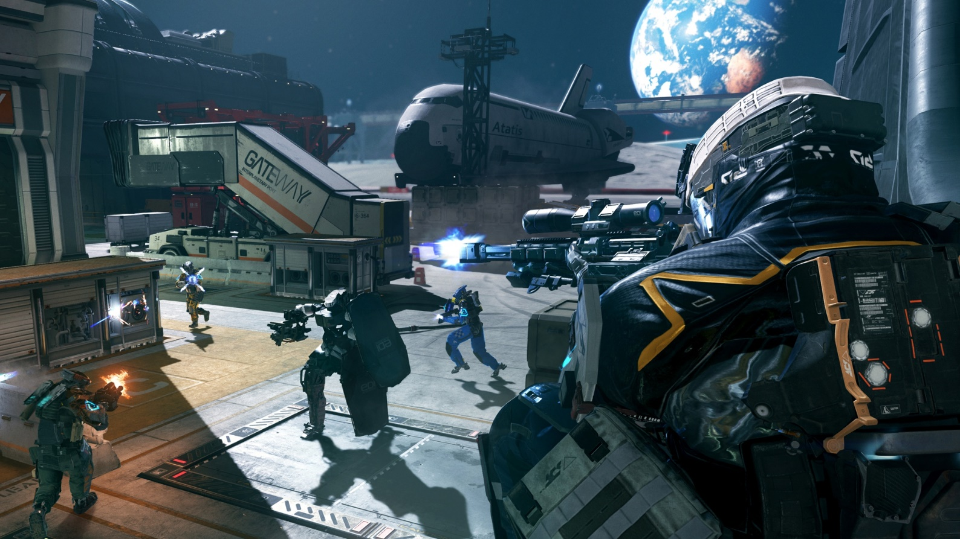
『Call of Duty: Infinite Warfare』は？
対応機種：PS4/Xbox One/Windows
A.Forward(Forward+)

Slide 27
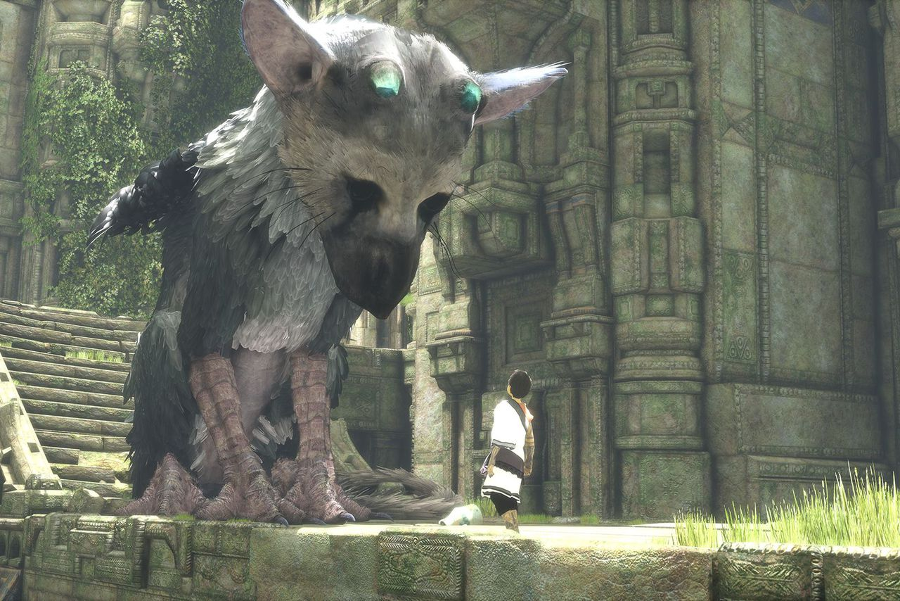
『人食いの大鷲トリコ』は？
対応機種：PS4
A.ハイブリッド(キャラ:Forward/背景:Deferred)

Slide 28
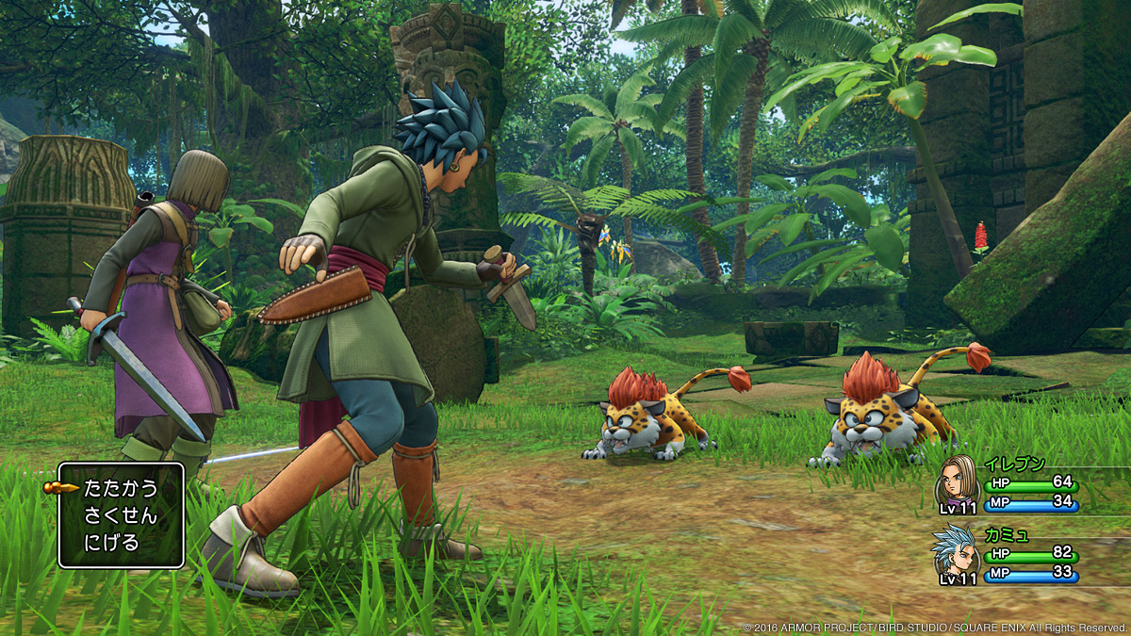
『ドラゴンクエストⅩⅠ 過ぎ去りし時を求めて』は？
対応機種：PS4/Nintendo 3DS/Nintendo Swtich
※今回はNintendo製品については考えません
UE4採用
A.Deferred

Slide 29
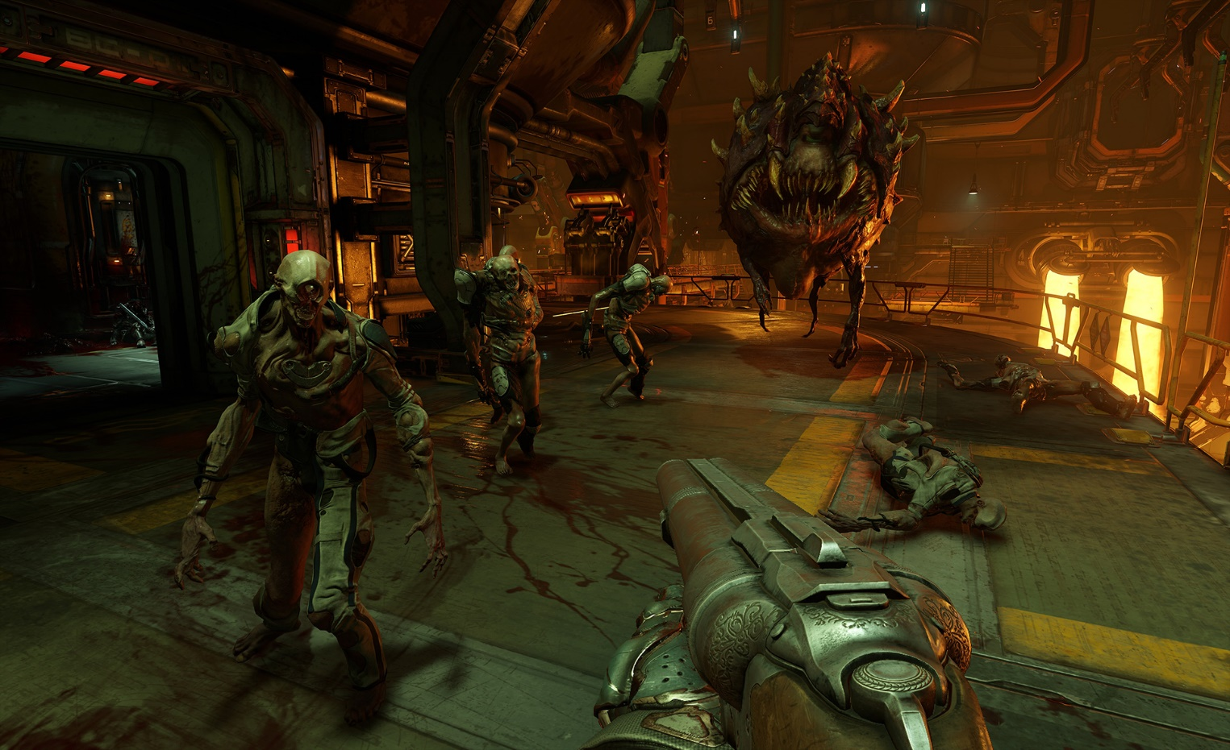
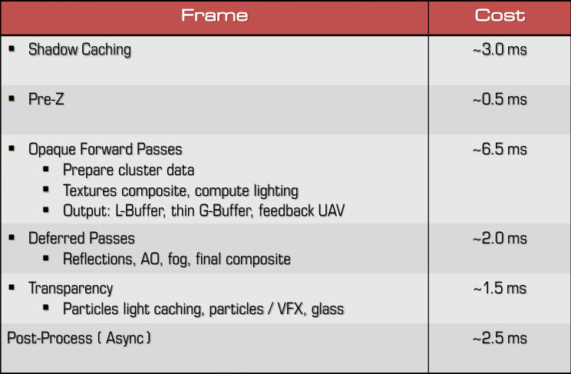
『DOOM(2016)』は？
対応機種：PS4/Xbox One/Steam
A.Forward(Clustered Forward)

Slide 30
３.まとめ

Slide 31
まとめ
どちらが優れているかという考え方自体が間違っていると思った
- 現在Deferredの半透明描画はForwardを必要としているし・・・
- ハイブリッドにする手段もある
- やりたい表現に合うレンダリング方式を採用する事が大事
現時点では、採用例の多さなどDeferred優勢な感じはある
- ScreenSpace系の技術が色々生まれているので、Deferredにしておく方が良いかもしれない（特にリアル系）
- 採用例が多いと参考資料が豊富
新たなレンダリング方式が出る可能性もある（Visibility Bufferなど）

Slide 32
参考資料
Clustered Forward vs Deferred Shading
なぜなにリアルタイムレンダリング
Deferred Rendering for Current and Future Rendering Pipelines (SIGGRAPH2010) Andrew Lauritzen, Intel Corporation
FORWARD+: BRINGING DEFERRED LIGHTING TO THE NEXT LEVEL (EUROGRAPHICS 2012) TAKAHIRO HARADA, AMD
A 2.5D CULLING FORWARD+ (SIGGRAPH ASIA 2012) TAKAHIRO HARADA, AMD
Clustered Deferred and Forward Shading (HPG2012) Ola Olsson, Markus Billeter, Ulf Assarsson, Chalmers)University)of)Technology
4K Rendering Breakthrough: The Filtered and Culled Visibility Buffer (GDC Europe 2016) Wolfgang Engel, Confetti
The Rendering Technology Of Killzone 2 (GDC2009) Michal Valient, Guerrilla Games
Deferred Rendering In Killzone 2 (Develop2007) Michal Valient, Guerrilla Games
The Devil is in the details: idTech666 (SIGGRAPH2016) Tiago Sousa, Jean Geffroy, id Software
DOOM(2016) – Graphics Study

Slide 33
参考資料
FINAL FANTASY 零式HDにみる 新しいHDリマスター (KANSAI CEDEC2015) 岩崎 順一, 山口裕也, 株式会社ヘキサドライブ
Deferred Lighting in Uncharted 4 (SIGGRAPH2016) Ramy EI Garawany, Naughty Dog
Rendering of Call of Duty: Infinite Warfare (Digital Dragon 2017) Michal Drobot, infinity ward, ACTIVISION
About G-Buffer in Games
Tile-based Rendering
『ゲームグラフィックス 2017 CGWORLD 特別編集版』 (2017) CGWORLD編集部

Slide 34
ご質問は？

Slide 35
ご清聴ありがとうございました。

Slide 36
おまけ

Slide 37
モバイル/VRでのレンダリング方式の選択
モバイル
- 基本Forward
- UE4を採用したタイトルは、Deferredを採用しているかもしれない
VR
- 基本Forward
- UE4はVR向けのForward Renderingを追加した
- ScreenSpace系技術が一部使用できないなどの問題はある
- Foveated ReconstructionというDeferred前提な技術が発表されている

Slide 38
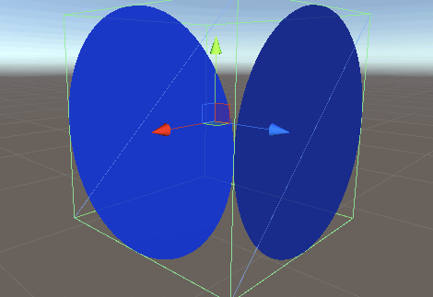
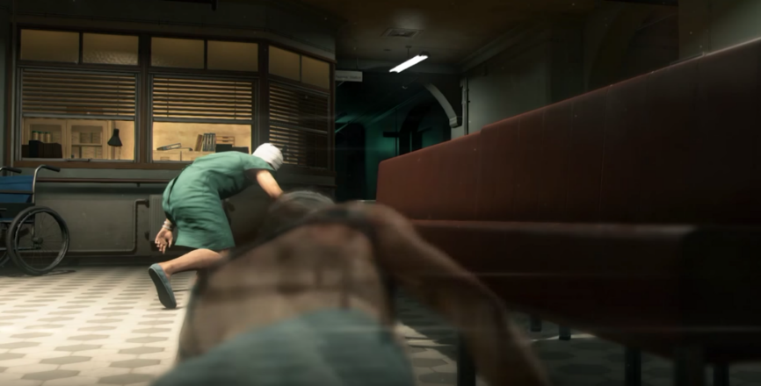
不透明パスでの疑似半透明表現
ディザリング（ドット抜き）を利用して、半透明のように見せる手法
今世代のタイトルではよく使用されている
不透明パスで処理できるので、Deferredでも処理可能
半透明で問題になる描画順による問題はない
縮小バッファやチェッカーボードレンダリングとは相性が悪いなど、問題があるので注意は必要
TemporalAAでドット感を軽減できる
UE4では「Dither TemporalAA」というノードで使用できる

